Slide 1
Лекция
НЕВЫНАШИВАНИЕ БЕРЕМЕННОСТИ
ПРЕЖДЕВРЕМЕННЫЕ РОДЫ.
Переношенная беременность.
Зав.кафедрой акушерства и гинекологии
профессор Круть Юрий Яковлевич

Slide 2
Невынашивание беременности - это самовольное прерывание ее от начала до 37 недель.
Невынашивание беременности (преждевременная потеря беременности) принадлежит к числу довольно частых видов акушерской патологии, частота этой патологии в разных странах колеблется в пределах от 10 до 20-25% к общему числу беременностей и не имеет тенденции к снижению..

Slide 3
КЛАССИФИКАЦИЯ ИСХОДОВ БЕРЕМЕННОСТИ ПРИ НЕВЫНАШИВАНИИ
Самопроизвольные аборты (спонтанные выкидыши)
Раннего срока
(до 12 недель)
Позднего срока
(до 22 недель)
Преждевременные роды (ПР)
Очень ранние ПР (22-27 недель)
Ранние ПР
(28-33 недели)
Собственно ПР (34-37 недель)

Slide 4
Невынашивание беременности
ранний спонтанный аборт - спонтанное (самопроизвольное) прерывание беременности до 11 недель + 6 дней;
поздний спонтанный аборт - с 12 недель до 21 недели + 6 дней;
преждевременные роды - с 22 недель до 36 недель + 6 дней

Slide 5
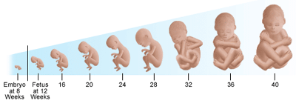

ПРЕДМЕТ ОБСУЖДЕНИЯ
до 12
нед.
12
16
22
24
28
32
36
42

Slide 6
ПРЕДМЕТ ОБСУЖДЕНИЯ
до 12
нед.
12
16
22
24
28
32
36
42
Невынашивание или выкидыш
(до 21 нед.+ 6 дней)

Slide 7
ПРЕДМЕТ ОБСУЖДЕНИЯ
до 12
нед.
12
16
22
24
28
32
36
42
Невынашивание или выкидыш
(до 21 нед.+ 6 дней)
Недонашивание или преждевременные роды (ПР)
(с 22 до 36 нед.+6 дней)
Преждевременными родами считаются роды в 22 – 36/6 недель беременности, когда рождается ребенок с массой тела от 500 до 2500 г, длиной от 25 до 45 см, с признаками незрелости
(Хельсинская конвенция)

Slide 8
СТЕПЕНИ ВЫРАЖЕННОСТИ НЕДОНОШЕННОСТИ НОВОРОЖДЕННЫХ
(по весу)
Степень недоношенности
Недоношенные с экстремальной массой (500-1000 грамм, 22-28 нед)
Недоношенные с низкой массой
(1000-1500 грамм, 28-34 нед)
Недоношенные
более 1500 грамм, 34-37 нед.
NB! Ребенок с массой менее 2500 г, но рожденный после 37 недель гестации, считается гипотрофичным, но доношенным!

Slide 9
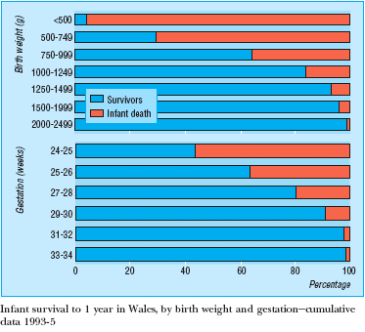
Перинатальная смертность
(в зависимости от сроков гестации и веса плода)

Slide 10
ЭТИОЛОГИЯ НЕВЫНАШИВАНИЯ БЕРЕМЕННОСТИ И ПРЕЖДЕВРЕМЕННЫХ РОДОВ
Материнские факторы
Отягощенный акушерско-гинекологический анамнез
Осложнения текущей беременности
Экстрагенитальная патология
Социально-экономические факторы

Slide 11
ЭТИОЛОГИЯ НЕВЫНАШИВАНИЯ БЕРЕМЕННОСТИ И ПРЕЖДЕВРЕМЕННЫХ РОДОВ
Отягощенный акушерско-гинекологический анамнез
Осложнения текущей беременности
Предлежание плаценты
Мед. и самопроиз. аборты
Преждевременная отслойка плаценты
Преждевременные роды
Генитальный инфантилизм
Истмико-цервикальная недостаточность
Нарушения менструальной функции
Преэклампсия
Эндометриты, цервициты
Эндометриоз, миома
Антифосфолипидный синдром

Slide 12
ЭТИОЛОГИЯ НЕВЫНАШИВАНИЯ БЕРЕМЕННОСТИ И ПРЕЖДЕВРЕМЕННЫХ РОДОВ
Экстрагенитальная патология
Социально-экономические факторы
Инфекционные болезни во время беременности
Стрессовые ситуации
Большие физические нагрузки
Эндокринные болезни (сах. диабет)
Плохие материально-бытовые условия
Тяжелые соматические болезни (АГ)
Возраст старше 30 лет
Алкоголь, курение, наркотики

Slide 13
ЭТИОЛОГИЯ НЕВЫНАШИВАНИЯ БЕРЕМЕННОСТИ И ПРЕЖДЕВРЕМЕННЫХ РОДОВ
ПЛОДОВЫЕ ФАКТОРЫ
Генетические (хромосомные) нарушения
Внутриутробное инфицирование
Резус-конфликт
Многоводие
Многоплодие
Неправильное предлежание

Slide 14
ЧАСТОТА СПОНТАННОГО ВЫКИДЫША В ПОПУЛЯЦИИ
50%
Преклинические потери
(подтвержденные только
биохимически)
Самопроизвольные выкидыши происходят столь часто, что можно считать их частью нормального процесса репродукции
15-35%
Ранний спонтанный
выкидыш
Риск самопроизвольного прерывания беременности уменьшается с увеличением срока гестации
2%
Поздний спонтанный
выкидыш

Slide 15
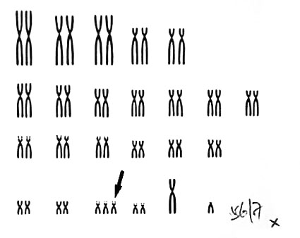
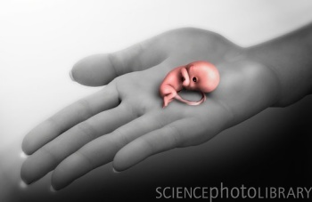
ПРИЧИНЫ, КОТОРЫЕ НЕ ПРЕДУПРЕДИМЫ
Спонтанный
выкидыш
ХРОМОСОМНЫЕ АНОМАЛИИ (наследственные или приобретенные).
70%
Инструмент
естественного генетического отбора
ПРОФИЛАКТИКА НЕ ИЗВЕСТНА

Slide 16
ПРИЧИНЫ, КОТОРЫЕ МОЖНО ПРЕДУПРЕДИТЬ
Спонтанный
выкидыш
30%
Другие причины, не связанные с мутациями
Иммунологические (АФС, антигены HLA, гистосовместимость)
Инфекционные
Анатомические (врожденные аномалии, генитальный инфантилизм, внутриматочные синехии, истмико-цервикальная недостаточность)
Эндокринные (дефицит прогестерона)
ПРОФИЛАКТИКА ВОЗМОЖНА

Slide 17
ПРИЧИНЫ, КОТОРЫЕ МОЖНО ПРЕДУПРЕДИТЬ
Спонтанный
выкидыш
30%
Другие причины, не связанные с мутациями
Иммунологические (АФС, антигены HLA, гистосовместимость)
Инфекционные
Анатомические (врожденные аномалии, генитальный инфантилизм, внутриматочные синехии, истмико-цервикальная недостаточность)
Эндокринные (дефицит прогестерона)
Реабилитация и предгравидарная подготовка после первой неудачной беременности
ПРОФИЛАКТИКА ВОЗМОЖНА

Slide 18
Классификация невынашивания (МКБ-10)
Угрожающий аборт
Спонтанный аборт
Неполный аборт
Полный аборт
Привычный выкидыш
Преждевременные роды

Slide 19
Классификация самопроизвольных абортов в зависимости от стадии развития процесса:
1) угрожающий аборт (abortus іmmіnens);
2) прогрессирующий аборт или аборт в ходу (abortus progredіens);
3) неполный аборт (abortus іncompletus);
4) полный аборт (abortus completus)
Кроме того выделяют:
- Аборт, который не состоялся (mіssed abortus) (замершая беременность, прекращение развития эмбриона/плода);
- Инфицированный аборт.

Slide 20
ПРЕЖДЕВРЕМЕННАЯ ПОТЕРЯ БЕРЕМЕННОСТИ
(нормативные документы)
НЕВЫНАШИВАНИЕ
ИЛИ СПОНТАННЫЙ ВЫКИДЫШ
клинический протокол «Невынашивание беременности», приказ МОЗ №624
ПРЕЖДЕВРЕМЕННЫЕ РОДЫ
клинический протокол «Преждевременные роды», приказ МОЗ №624
клинический протокол «Преждевременный разрыв плодных оболочек, приказ МОЗ №782

Slide 21
Угрожающий аборт – наличие признаков прерывания беременности
Жалобы
1. Тянущие боли в нижних отделах живота, во втором триместре беременности боль может иметь схваткообразный характер.
2. Скудные или умеренные кровянистые выделения из половых путей.
Осмотр в зеркалах
1. Наружный зев закрыт.
2. Скудные или умеренные кровянистые выделения.
Бимануальное влагалищное исследование
1. Матка легко возбудима, ее тонус повышен.
2. Размеры матки соответствуют сроку беременности.
УЗИ: общие признаки:
1. Наличие локального утолщения миометрия в виде валика, что выпирается в полость матки.
2. Деформация контуров плодного яйца, его вдавливание за счет гипертонуса матки.
3. Наличие участков отслоения хориона или плаценты.

Slide 22
Тактика ведения при угрожающем аборте
При наличии клинических признаков угрожающего аборта в сроке беременности менее 8 недель и неблагоприятных признаков прогресса беременности проведения терапии, направленной на сохранение беременности не рекомендуется.
При угрозе прерывания беременности в сроке больше 8 недель и при отсутствии признаков неблагоприятного прогноза применяются мероприятия, направленные на сохранение и поддержку развития беременности.
Мониторинг эффективности лечения определяется при помощи: данных УЗИ, тестов функциональной диагностики, динамики уровня ХГЧ и прогестерона в сыворотке крови

Slide 23
Лечебные мероприятия при угрожающем аборте
Постельный режим
Спазмолитическая, седативная терапия
Препараты прогестерона:
- масляный раствор прогестерона (в/м);
- микронизированый прогестерон (Утрожестан - влагалищный или пероральный);
- синтетические производные прогестерона (Дюфастон – пероральный).
Их нельзя назначать одновременно !
Мониторинг эффективности лечения определяется по данных УЗИ, тестов функциональной диагностики, динамики уровня ХГЧ и прогестерона в сыворотке крови.

Slide 24
Гестагены, которые рекомендованы в акушерстве
Натуральные гестагены
Синтетические
гестагены
Натуральный микронизированный
прогестерон
(Утрожестан®)
Прогестерон
в масляном растворе 2,5%
Дидрогестерон
(Дюфастон ®)
Для внутимышечного
введения
Вагинально или
перорально
Перорально
Наказ МОЗУ №624 від 03.11.2008 «Невиношування вагітності»

Slide 25
Спонтанный
выкидыш
ДЕФИЦИТ ПРОГЕСТЕРОНА
Наказ МОЗУ №624 від 03.11.2008 «Невиношування вагітності»
Группы риска
  Привычное невынашивание (2 и более выкидышей в анамнезе)
  Беременность наступившая на фоне НЛФ
  Индуцированная беременность
  Вылеченное бесплодие
  ЭКО
200 мг прогестнрона/сутки с момента установления и до 22 недель беременности

Slide 26
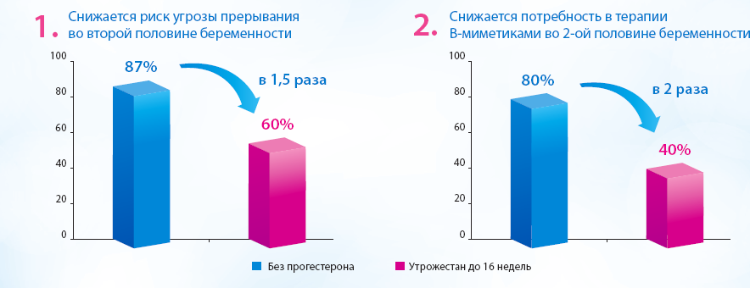
Назначение прогестерона в ранние сроки беременности снижает риск угрозы преждевременных родов у женщин группы риска
Причины потери беременности при дефиците прогестерона:
Нарушение функции плаценты
Уменьшение объема амниотической жидкости
Задержка роста плода
Дистресс плода
Гибель плода

Slide 27
Аборт в ходу –
отделения плодного яйца от стенок матки (до 12 нед) или участка отслойки плаценты (после 12 нед)
Жалобы
1. Тянущие боли в нижних отделах живота, во втором триместре боль может иметь схваткообразный характер.
2. Кровянистые выделения из половых путей по большей части в большом количестве.
Осмотр в зеркалах
1. Шейка матки укорочена, наружный зев открыт.
2. Кровянистые выделения в большом количестве.
3. Части плодного яйца в цервикальном канале.
4. Подтекание околоплодных вод (может быть отсутствующим в ранние сроки беременности).
Влагалищное исследование
Раскрытия цервикального канала.
Матка в повышенном тонусе.

Slide 28
Тактика ведения при аборте в ходу
Срок беременности менее 12 недель
Проводят вакуум-аспирацию или кюретаж стенок полости матки в ургентном порядке под адекватным обезболиванием и мероприятия, направленные на стабилизацию гемодинамики, в зависимости от объема кровопотери. Обязательное патогистологическое исследование удаленной ткани.
Срок беременности 12-22 недели
После спонтанного изгнания плода проводят вакуум-аспирацию или кюретаж стенок полости матки и мероприятия, направленные на стабилизацию гемодинамики в зависимости от объема кровопотери.

Slide 29
Неполный аборт –
неполное отделение и изгнание плодного яйца или плаценты из матки
Жалобы
1. Боль разной интенсивности в нижних отделах живота.
2. Кровянистые выделения из половых путей разной степени выраженности.
3. Экспульсия плодного яйца.
Осмотр в зеркалах
1. Шейка матки укорочена, наружный зев открыт.
2. Кровянистые выделения разной степени выраженности.
Влагалищное исследование
Размеры матки меньше срока гестации.
2. Разная степень раскрытия шейки матки.
УЗИ: полость матки расширена > 15 мм, шейка матки раскрытая, плодное яйцо/плод не визуализируется, могут визуализироваться ткани неоднородной эхоструктуры.

Slide 30
Тактика ведения неполного аборта
В случае неполного аборта обязательно проводят удаление из матки остатков эмбриональных /плодових тканей со следующим их патогистологическим исследованием.
Хирургический метод эвакуации содержимого полости матки (кюретаж или вакуум-аспирация).
Показания к хирургическому методу:
интенсивное кровотечение
расширение полости матки > 50 мм (УЗД)
повышение температуры тела выше 37,5 C.
Для медикаментозной эвакуации содержания полости матки используют Мизопростол (простагландин E1) - 800-1200 мкг однократно интравагинально.

Slide 31
Полный аборт
полное отделение и изгнание плодного яйца или плаценты из матки
Жалобы
1. Тянущие боли в нижних отделах живота разной интенсивности (могут и отсутствовать).
2. Незначительные кровянистые выделения из половых путей (могут отсутствовать).
3. Экспульсия плодного яйца.
Осмотр в зеркалах
1. Шейка матки сформирована, наружный зев закрыт.
2. Незначительные кровянистые выделения или отсутствуют.
Влагалищное исследование
1.Матка плотная.
2. Размеры матки меньше срока гестации.
3 . Цервикальный канал закрыт, иногда не полностью.
УЗИ
Полость матки < 15 мм, цервикальный канал закрыт, плодное яйцо/плод не визуализируется, остатки продукта оплодотворения в полости матки не визуализируются.

Slide 32
Тактика ведения при полном аборте
При отсутствии жалоб, кровотечения и ткани в полости матки по данным УЗИ нет необходимости в инструментальной ревизии матки.
Контрольное УЗИ через 1 неделю.
Необходимость профилактического применения антибиотиков, выбор препарата, дозы и длительность использования должны быть определены по индивидуальным показаниям.

Slide 33
Аборт, который не состоялся (mіssed abortus) (замершая беременность, прекращение развития эмбриона/плода)
Прекращение развития беременности с задержкой плодовых тканей в матке.
Жалобы: исчезновение субъективных признаков беременности. Иногда кровянистые выделение из матки и повышение температуры тела.
Обследование и установление диагноза
Осмотр в зеркалах: шейка матки сформирована, наружный зев закрыт.
Бимануальное влагалищное исследование
1. Размеры матки меньше срока гестации.
2. Цервикальный канал закрыт.

Slide 34
УЗИ признаки замершей беременности
в 5-6 недель: несоответствие размеров плодного яйца сроку гестации, не визуализируется желточный мешок, не визуализируется эмбрион.
в 7-8 недель: отсутствие сердечных сокращений эмбриона, несоответствие размеров матки сроку гестации.
в 9-12 недель (и до 22 недель): отсутствие сердечных сокращений и движений эмбриона, несоответствие размеров матки сроку гестации.

Slide 35
Тактика ведения при замершей беременности
В случае подтверждения диагноза - срочно провести эвакуацию эмбриональных/плодовых тканей из полости матки хирургическим или медикаментозным путями.
Нахождение беременности, которая не развивается, в полости матки в течение 4 недель и больше, увеличивает риск коагулопатических осложнений, в связи с чем необходимо быть готовым для борьбы с возможным кровотечением (определить группу крови, резус, коагулограмму).
Индукция сократительной деятельности при беременности, которая не развивается во втором триместре, осуществляется применением препаратов простагландинов (мизопростол) или утеротонических средств (окситоцин).

Slide 36
Реабилитация репродуктивной функции после непроизвольного аборта
1.Медико-генетическое консультирование.
2. Профилактика инфекционных воспалительных заболеваний, санация очагов хронического воспаления, нормализация биоценоза влагалища, диагностика и лечение TORCH-инфекций.
3. Психологическая реабилитация после перенесенного аборта.
4. Неспецифическая прегравидарная подготовка: антистресовая терапия, за 3 месяца до зачатия назначения фоллиевой кислоты 400 мкг на день, отказ от вредных привычек.

Slide 37
Истмико-цервикальная недостаточность (ИЦН)
не связанное с сократительной деятельностью матки непроизвольное сглаживание и раскрытие шейки, которое приводит к повторному прерыванию беременности .
Клинические признаки:
Наличие в анамнезе :
1. двух и больше эпизодов прерывания беременности во втором триместре, которые не являются результатом сократительной деятельности матки или отслоения плаценты;
2. случаев непроизвольного безболезненного раскрытия шейки матки до 4-6 см при предыдущих беременностях;
3. наличие хирургических вмешательств на шейке матки, разрывов шейки матки в предыдущих родах;
4. Инструментального расширения шейки матки во время искусственного прерывания беременности.

Slide 38
При истмико-цервикальной недостаточности
Обнаруживается:
1. врожденные или приобретенные анатомические дефекты шейки матки;
2. раскрытие шейки матки до 2 см и больше во втором триместре беременности при отсутствии маточных сокращений и отслойки плаценты;
3. пролабирование плодного пузыря из наружного зева шейки матки.
При трансвагинальном УЗИ:
укорочение шейки матки до 25 мм и больше в сроке 16-24 недели беременности.

Slide 39
Лечение истмико-цервикальной недостаточности
Лечение заключается в наложении профилактического или лечебного шва на шейку матки.
Общие условия наложения шва:
- живой плод без видимых пороков развития;
- целый плодный пузырь;
- отсутствие признаков хорионамнионита;
- отсутствие родовой деятельности и/или кровотечения;
- первая или вторая степень чистоты влагалища.

Slide 40
Лечение истмико-цервикальной недостаточности
Профилактический шов на шейку матки.
Показано наложение женщинам группы высокого риска, которые имели в анамнезе два и больше самопроизвольных выкидыша или преждевременные роды во втором триместре беременности. Проводится в сроке 13-16 недель беременности при наличии вышеуказанных условий.
Пессарий на шейку матки – показан при короткой шейке матки (менее 2,5 см)

Slide 41

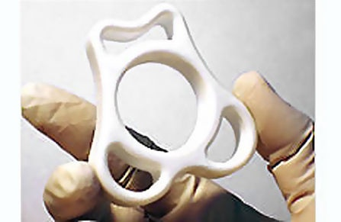
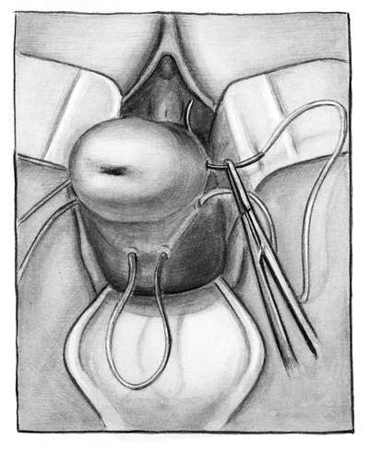
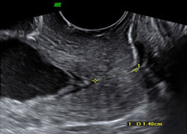
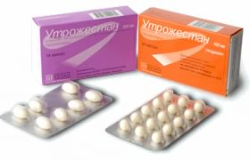
ПОСТКОНЦЕПТУАЛЬНЫЙ ЭТАП
Трансвагинальная эхоцервикометрия.
Циркулярный шов на ш/м.
Вагинальное введение прогестерона.
Использование шеечного пессария у беременных с укороченной шейкой матки.
Дополнительное введение витаминов, микро- нутриентов и компонентов питания (омега-3-полиненасыщенные жирные кислоты, аспирин).

Slide 42
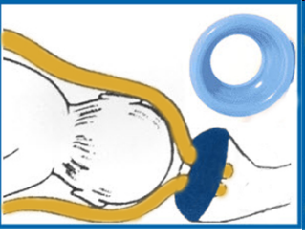
Силиконовый цервикальный песарий
Рандомизированное контролируемое исследование (Maria Goya, et al., 2012)
385 беременных: 192 - установлен пессарий, остальные - выжидательная тактика.
В группе беременных, которым был установлен пессарий, преждевременные роды в сроке <34 недели случались достоверно реже, чем в контрольной группе (12 [6%] по сравнению с 51 [27%], Отношение шансов, ОШ 0,18, 95% ДИ 0,08-0,37; p <0,0001).
Не было вредного влияния на течение беременности.
Шеечный пессарий может предупреждать преждевременные роды у женщин с короткой шейкой матки во втором триместре беременности [A].

Slide 43
Преждевременные роды (partus praematurus) –
это роды со спонтанным началом, прогрессированием родовой деятельности и рождением плода весом более 500 г в сроки беременности с 22 до 37 недель.
В связи с особенностями акушерской тактики и выхаживанием детей, которые родились при разных сроках беременности целесообразно выделить такие виды преждевременных родов:
-очень ранние преждевременные роды - в 22-27 недель;
- ранние преждевременные роды- в 28-33 недели;
- собственно преждевременные роды - в 34-37 недель беременности.

Slide 44
В ЧЕМ ПРОБЛЕМА ПРЕЖДЕВРЕМЕННЫХ РОДОВ?
Высокая интранатальная и постнатальная смертность новорожденных (до 50% всех смертей новорожденных)
Проблемы маловесных новорожденных:
Значительные материальные затраты на выхаживание недоношенных детей
  респираторный дистресс синдром (РДС),
  бронхо-легочная дисплазия,
  мозговое внутрижелудочковое кровоизлияние (ВЖК),
  некротический колит,
  сепсис

Slide 45

ФАКТОРЫ РИСКА ПРЕЖДЕВРЕМЕННЫХ РОДОВ
Стресс
Вагинальная инфекция
Преждевременные роды в анамнезе
Короткая шейка матки (ИЦН)

Slide 46
СТРАТЕГИЯ ПРОФИЛАКТИКИ ПРЕЖДЕВРЕМЕННЫХ РОДОВ*
Вагинальная инфекция
Оценка биоценоза
Симптомы вульвовагинита
или верифицированная
инфекция
Умеренный дисбиоз
Местные антибиотики
Пробиотики

Slide 47
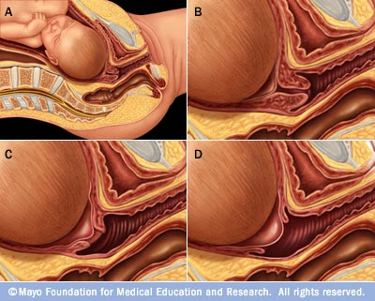
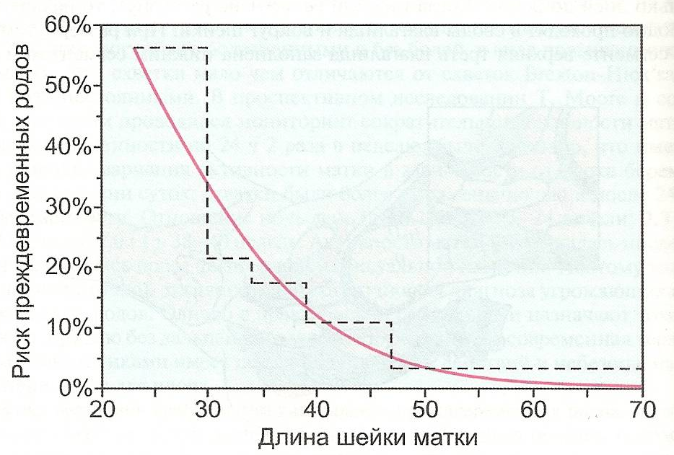
ДОСРОЧНОЕ БЕССИМПТОМНОЕ УКОРОЧЕНИЕ ШЕЙКИ МАТКИ СВЯЗАНО С РИСКОМ ПР
˂ 20 мм – риск ПР более 50%
Встречается у 2,5%*
20 – 30 мм – риск ПР 35%
Встречается у 10%*
*S.S.Hassan, R.Romero, … V.Potapov et all., 2011

Slide 48
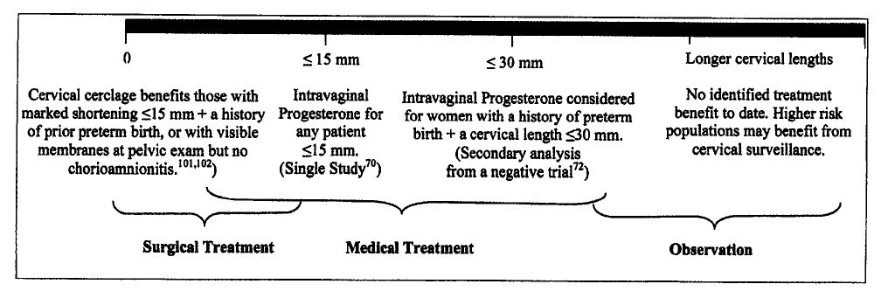
АКУШЕРСКАЯ СТРАТЕГИЯ ПРИ РАЗЛИЧНОЙ ДЛИНЕ ШЕЙКИ МАТКИ
При длине шейки матки ≤ 15 мм +
преждевременные роды в анамнезе
или пролабация плодного пузыря

Slide 49
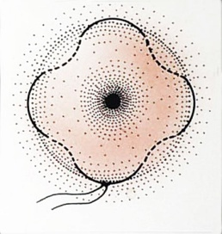
АКУШЕРСКАЯ СТРАТЕГИЯ ПРИ РАЗЛИЧНОЙ ДЛИНЕ ШЕЙКИ МАТКИ
ИСТМОРАФИЯ
При длине шейки матки ≤ 15 мм +
преждевременные роды в анамнезе
или пролабация плодного пузыря

Slide 50
АКУШЕРСКАЯ СТРАТЕГИЯ ПРИ РАЗЛИЧНОЙ ДЛИНЕ ШЕЙКИ МАТКИ
Для всех пациентов с длиной
шейки матки ≤ 15 мм
Для женщин с длиной шейки
матки ≤ 30 мм, имеющих в
анамнезе преждевременные
роды

Slide 51
АКУШЕРСКАЯ СТРАТЕГИЯ ПРИ РАЗЛИЧНОЙ ДЛИНЕ ШЕЙКИ МАТКИ
ПРОГЕСТЕРОН
Для всех пациентов с длиной
шейки матки ≤ 15 мм
Для женщин с длиной шейки
матки ≤ 30 мм, имеющих в
анамнезе преждевременные
роды

Slide 52
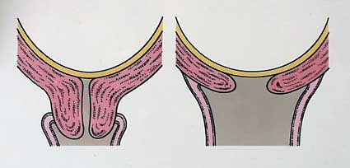

ПРОГЕСТЕРОН БЛОКИРУЕТ МЕХАНИЗМЫ НЕЗАПЛАНИРОВАННОГО «СОЗРЕВАНИЯ» ШЕЙКИ МАТКИ
Ингибирует сокращения матки
Антагонист окситоцина и простагландинов
Тормозит лейкоцитарную и цитокиновую воспалительную реакцию в шейке матки

Slide 53
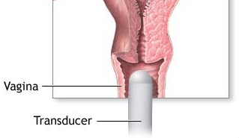
Что необходимо сделать ?
Трансвагинальное измерение длины шейки матки
1
Должно стать стандартом УЗИ исследования в сроках 18-24 недели

Slide 54
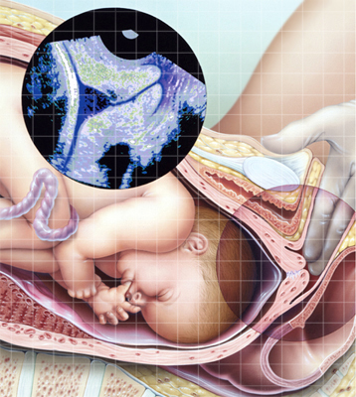
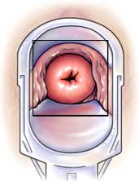
Почему ультразвуковое исследование длины шейки матки предпочтительнее перед пальцевым или осмотром шейки матки в зеркалах?

Slide 55
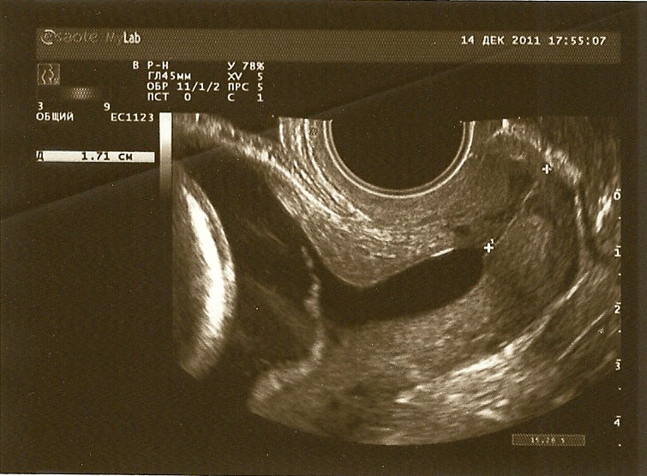
Почему сонографическое исследование длины шейки матки предпочтительнее перед пальцевым или осмотром шейки матки в зеркалах?
При укорочении шейки матки нередко
появляется воронка (фанел), как
спонтанно, так и после давления на
дно матки

Slide 56
Почему сонографическое исследование длины шейки матки предпочтительнее перед пальцевым или осмотром шейки матки в зеркалах?
Длина шейки матки:
при пальцевом исследовании - 40 мм (норма)
при УЗИ - 17 мм (короткая шейка матки)

Slide 57
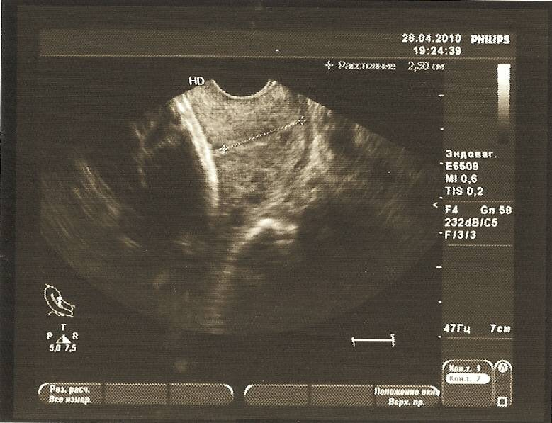
Интравагинальный прогестерон существенно влияет на сонографическую длину шейку матки
Увеличение сонографической длины шейки матки и исчезновение воронки в зоне внутреннего зева через месяц лечения.

Slide 58
Диагностика и подтверждение начала преждевременных родов
- у беременной после 22 недель появляются схваткообразные боли внизу живота и крестце с появлением слизисто-кровянистых или водянистых (в случае отхождения околоплодных вод) выделений из влагалища;
- наличие 1 схватки на протяжении 10 минут, которая продолжается 15-20 секунд;
- изменение формы и расположения шейки матки - прогрессивное укорочение шейки матки и ее сглаживание.
- постепенное опускание головки плода к малому тазу относительно плоскости входа в малый таз (по данным наружного акушерского исследования) или при внутреннем акушерском исследовании).

Slide 59
Ведение беременных с преждевременным разрывом плодных оболочек (ПРПО)
Преждевременный разрыв плодных оболочек (ПРПО) - это спонтанный их разрыв до начала родовой деятельности в сроки беременности от 22 до 42 недель. Наблюдается у 10 - 15% родов.
Избирается индивидуальная тактика ведения в зависимости от срока беременности, сопутствующей патологии, акушерской ситуации, акушерско-гинекологического анамнеза.
Во всех случаях пациентка и ее семья должны получить подробную информацию о состоянии беременной и состояние плода, преимущества и возможную опасность того или иного способа дальнейшего ведения беременности с получением письменного согласия пациентки.

Slide 60
Выжидательная тактика при ПРПО (без индукции родовой деятельности) может быть выбрана:
У беременных с низкой степенью прогнозируемого перинатального и акушерского риска (A);
При удовлетворительном состоянии плода;
При отсутствии клинико-лабораторных признаков хориоамнионита (повышение температуры тела до 38°C, запах околоплодных вод, сердцебиение плода до170 уд./мин. Наличие двух или более симптомов дает основание для постановки диагноза хориоамнионита);
При отсутствии осложнений после излития околоплодных вод (выпадение петель пуповины, отслойка плаценты и других показаний для ургентного родоразрешения).

Slide 61
В случае выбора выжидательной тактики в акушерском стационаре необходимо проводить:
- Измерение температуры тела беременной и пульсометрия дважды в сутки (C);
- Определение количества лейкоцитов в периферической крови не реже чем 1 раз в трое суток;
- Бактериоскопическое исследование выделений из влагалища 1 раз в трое суток (с подсчетом количества лейкоцитов в мазке) (C);
- Наблюдение за состоянием плода методом аускультации дважды в сутки и, при необходимости, записи КТГ не реже 1 раза в сутки с 32 недель беременности (B);
- Предупреждение беременной о необходимости самостоятельного проведения теста движений плода и обращения к дежурному врачу в случае изменений двигательной активности плода
- Профилактическое введение антибиотиков в средних терапевтических дозах с момента госпитализации в течение 5 - 7 суток при отсутствии признаков инфекции у матери (A).

Slide 62
Преждевременный разрыв плодных оболочек при
преждевременных родах
Срок беременности 22 - 26 недель:
- Наблюдение за состоянием матери и плода (без проведения внутреннего акушерского исследования) проводится в условиях акушерского стационара III уровня оказания медицинской помощи;
- Антибактериальная терапия с момента госпитализации в акушерский стационар (A).

Slide 63
Преждевременный разрыв плодных оболочек при
преждевременных родах
Срок беременности 26 - 34 недели:
- Наблюдение за состоянием матери и плода (без проведения внутреннего акушерского исследования) проводится в условиях акушерского стационара III уровня оказания медицинской помощи;
- Антибактериальная терапия с момента госпитализации в акушерский стационар (A);
- Профилактика респираторного дистресс-синдрома плода (A).

Slide 64
Назначения антибиотиков при преждевременных родах
В случаях наличия признаков инфекции (А).
При преждевременном отхождении околоплодных вод до 34 недель, с момента их отхождения (профилактическое назначение антибиотиков приводит к статистически достоверному снижению частоты послеродовых инфекций у матери, неонатальной инфекции (А)).
При 34-36 неделях беременности, при условии отсутствия признаков, инфекции антибактериальную терапию начинают через 18 часов безводного промежутка.
Макролиды (Эритромицин, Азитромицин, Кларитромицин - 2г в сутки ) предпочитают другим антибиотикам более широкого спектра действия, потому что при равной эфефективности с полусинтетическими пеницилинами или цефалоспоринами
макролиди являются менее токсичными, переносятся хорошо, приводят к меньшему количеству осложнений.

Slide 65
Тактика ведения при наличии инфекционных осложнений
В случае развития хориоамнионита показано завершения беременности – активная тактика ведения.
Метод родоразрешения определяется сроком беременности, состоянием беременной и плода, акушерской ситуацией.
В случае оперативного родоразрешения проводится интенсивная антибактериальная терапия (2 антибиотика и метронидазол или орнид

Slide 66
Вмешательство третьего уровня направленны на уменьшение негативных последствий у недоношенных новорожденных
Их начинают применять к беременным с очень высоким риском преждевременных родов (преждевременный разрыв плодных оболочек при недоношенной беременности, неизбежные спонтанные преждевременные роды, запланированое преждевременное родоразрешение по показаниям) или после начала родовой деятельности.
Токолитики.
Транспортировка беременной на III уровень перинатальной помощи – перинатальный центр.
Антенатальные кортикостероиды.
Антибиотики при преждевременном разрыве плодных оболочек.
Профилактика интранатального инфицирования ребенка стрептококком группы В.
Антенатальный сульфат магния для профилактики церебрального паралича у недоношенных детей.

Slide 67
Токолитическая терапия
Назначается на срок 48 часов, необходимых для проведения антенатальной профилактики РДС глюкокортикоидами, и при необходимости перевода беременной на высший уровень предоставления помощи.
Для токолитической терапии могут применяться блокаторы кальциевых каналов (нифидепин), бета-миметики, антагонисты окситоцина (антоцин, атоcибан).
1. Нифидепин 10 мг сублингвально каждые 15 минут на протяжении первого часа до прекращения схваток, потом назначают 20 мг 3 разы в сутки в зависимости от маточной активности;
2. Бета-миметиками (гинипрал, ритодрин и их аналоги); гинипрал в дозе 10 мкг (2 мл) применяется в виде в/в инфузий на 500 мл изотонического раствора натрия хлорида со скоростью 5-10 капель за минуту;
3. Использовать оральные таблетированные токолитики для поддерживающей терапии после успешного лечения преждевременных родов не рекомендуется;
4. Научно доказано, что сульфат магния не имеет выраженной токолитической активности, то есть, не предупреждает преждевременные роды. Сульфат магния используют для антенатальной нейропротекции - профилактики церебрального паралича у недоношенных детей (уменьшает ДЦП на 32%).

Slide 68
Профилактика респираторного дистресс-синдрома плода проводится в сроки 24-34 нед
внутримышечным введением дексаметазона по 6 мг каждые 12 часов (на курс 24 мг)
или бетаметазона по 12 мг каждые 12:00 (на курс 24 мг).
Повторные курсы профилактики не проводятся (A).

Slide 69
Антенатальные кортикостероиды
Мета-анализ 21 РКИ продемонстрировал, что один антенатальный курс стероидов (24 мг бетаметазона или 24 мг дексаметазона в течение 48 часов) достоверно снижает:
Уровень неонатальной смертности на 31% (95% ДИ 0,58-0,81)
Частоту РДС на 34% (95% ДИ 0,59-0,73)
Частоту ВШК на 46% (95% ДИ 0,43-0,69)
Частоту НЕК на 54% (95% ДИ 0,29-0,74)
Частоту раннего сепсиса в течение первых 48 часов жизни на 44% (95% ДИ 0,38-0,85)
Потребность в искусственной вентиляции легких на 20% (95% ДИ 0,65-0,99)

Slide 70
Принципы ведения преждевременных родов
Оценка степени прогнозируемого риска развития материнской и перинатальной патологии с целью определения уровня предоставления стационарной помощи.
Определение плана ведения родов и проинформированного согласование его с женщиной.
Контроль за состоянием матери и плода в родах с ведением партограмы.
Профилактика респираторного дистрес-синдрома плода до 34 недель беременности.
Обезболивание родов по показаниям - эпидуральная анестезия.
Оценка состояния ребенка, поддержка тепловой цепочки, проведение первичного туалета новорожденного, общее пребывание матери и ребенка с первых часов после рождения, более широкое использование метода «кенгуру» при выхаживании детей с низкой массой.

Slide 71
Последовательность действий при начавшихся преждевременных родах
Во время госпитализации роженицы в акушерский стационар врач акушер-гинеколог осуществляет измерение высоты стояния дна матки, окружности живота и размеров тазу. Определяется срок беременности и дату родов;
определяется характер родовой деятельности, раскрытие шейки матки и период родов, нахождение головки плода относительно плоскостей малого таза;
до 34 недель беременности при открытии шейки матки менее чем 3 см, отсутствии амнионита, преэклампсии, кровотечения, отсутствии дисстреса плода проводится токолиз (токолиз не проводить более чем 24 - 48 часов).
Если преждевременные роды прогрессируют – токолиз отменяется. Дальше роды ведутся по партограмме.

Slide 72
Наблюдение за состоянием роженицы в
І периоде родов ПР
1) Оценивается состояние плода: аускультация (КТГ мониторинг) должна проводиться каждые 30 минут в течение латентной фазы и каждые 15 минут в течение активной фазы первого периода родов. В норме ЧСС плода составляет 110-170 ударов за минуту.
2) Оценивается общее состояние матери.
3) Определяется эффективность родовой деятельности.
4)Для обезболивания родов используются региональная эпидуральная анестезия.
Наркотические анальгетики для обезболивания родов не используются [А].

Slide 73
Ведение ПР во II периоде родов
В II периоде родов обеспечивается право женщины выбрать удобное положение, как для нее, так и для медицинского персонала.
Ведется наблюдение за общим состоянием роженицы, гемодинамическими показателями, состоянием плода - контроль сердечной деятельности плода каждые 5 минут, продвижением головки плода по родовому каналу.
Следует предоставлять преимущество технике "не управляемых физиологических потуг", когда женщина делает несколько коротких спонтанных мощных усилий без задержки дыхания.
Рутинную эпизио-перинеотомию и пудендальную анестезию не проводят (A).
Обязательно присутствие врача неонатолога и наличие подготовленного оборудование для оказания медицинской помощи недоношеному новорожденному.

Slide 74
Оценка состояния недоношенного новорожденного и обеспечения надлежащего ухода
Поддержка тепловой цепочки, проведения первичного туалета новорожденного.
Совместное пребывание матери и ребенка с первых часов после рождения, более широкое использование метода "кенгуру" у детей с малой массой.
Обеспечение необходимого лечения новорожденного по показаниям: своевременная и адекватная первичная реанимация (Приказ МОЗ №225 от 28.03.2014г.).
Быстрая транспортировка в отделение реанимации новорожденных с соблюдением принципов тепловой цепочки.
Респираторная поддержка и использование сурфактанта, рациональное использование антибиотиков.

Slide 75
Болезнь гиалиновых мембран (БГМ) — патологическое состояние, развивающееся у новорожденных в первые часы и дни жизни, проявляющееся дыхательной недостаточностью
Этиология. В основе развития болезни гиалиновых мембран лежит дефицит сурфактанта — поверхностно-активного вещества, вырабатываемого в альвеолах. Сурфактант тонкой пленкой покрывает альвеолы и обусловливает их растяжимость на вдохе, а также препятствует спадению на выдохе.
У плода он начинает вырабатываться в небольших количествах с 22—24-й недели беременности, а в полной мере система сурфактанта созревает лишь к 35—36-й неделе беременности. Этим объясняется высокая частота БГМ у недоношенных и незрелых новорожденных.
Нарушению синтеза сурфактанта также способствуют инфекции плода и новорожденного, дисстрес плода в родах.

Slide 76
Патогенез болезни гиалиновых мембран
Вследствие дефицита сурфактанта при дыхании часть альвеол легких новорожденного спадается на выдохе, что приводит к ухудшению газообмена в легких. Происходит снижение содержания кислорода в крови (гипоксемия) и развивается кислородное голодание тканей организма (гипоксия).
Гипоксия приводит к увеличению проницаемости стенок сосудов. В легких это сопровождается выходом в просвет альвеол плазмы крови, содержащей белки и фибрин. Они образуют на поверхности альвеол блестящие мембраны, называемые гиалиновыми.
Гиалиновые мембраны делают невозможным газообмен в поврежденных альвеолах, что еще больше усугубляет гипоксию, которая приводит к нарушению функций практически всех органов и систем.

Slide 77
Введение сурфактанта недоношенным новорожденным
Профилактическое введение сурфактанта новорожденным с целью профилактики болезни гиалиновых мембран (в течение 15 минут после рождения) проводится:
всем новорожденным со сроком гестации меньше 28 недель гестации [A];
новорожденным со сроком гестации 28 - 30 недель, если они нуждаются в интубации трахеи после рождения или мать не получила курса стероидной профилактики [A];
Вводится в дыхательные пути через интубационную трубку в дозе около 4 мл/кг в первые 6 ч жизни.
новорожденным с клиническими и (или) рентгенологическими признаками РДС, которым сурфактант не вводили профилактически, первую лечебную дозу препарата нужно ввести как можно скорее (оптимально - в первые 2 часа жизни ребенка).

Slide 78
Введение сурфактанта недоношенным новорожденным
Вторую, а иногда и третью дозу сурфактанта, назначают, если:
• ребенок требует высоких концентраций кислорода (> 40%) или ИВЛ;
• после введения первой дозы сурфактанта ребенок на СРАР с положительным давлением на выдохе ≥ 6 см водн. ст. требует ≥ 50% кислорода в дыхательной смеси;
• состояние ребенка на СРАР - терапии ухудшается, и возникают показания к ИВЛ.

Slide 79
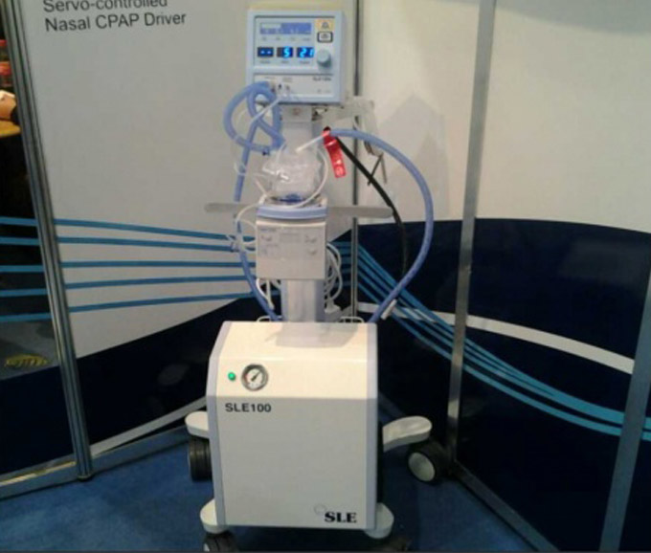
СРАР (от англ. Constant Positive Airway Pressure, CPAP) — режим искусственной вентиляции лёгких постоянным положительным давлением.

Slide 80
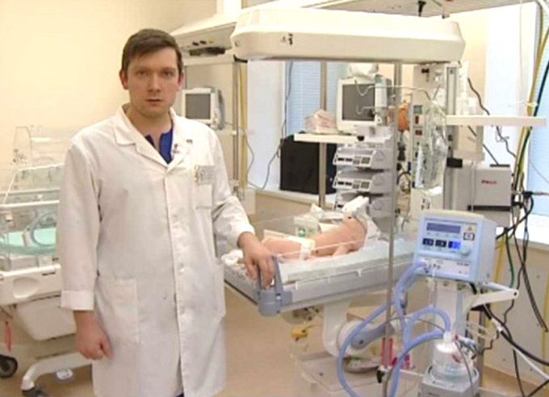
СРАР - аппарат представляет собой небольшой компрессор, который подает постоянный поток воздуха под определенным давлением в дыхательные пути через гибкую трубку и герметичную носовую маску. Таким образом, он не даёт дыхательным путям смыкаться и блокировать поступление воздуха.

Slide 81
Переношенной беременностью
считается беременность, которая продолжается более 42 полных недель (294 суток или больше) от первого дня последнего нормального менструального цикла.
Частота перенашивания беременности колеблется от 4 до 14%.
Деление на переношенную и пролонгированную беременность не осуществляется.
Роды, произошедшие после 42 полных недель беременности (на 294 сутки или позже) называются запоздалыми родами.

Slide 82
Этиологические моменты перенашивания беременности
Нарушение менструальной функции, позднее начало менструации.
Запоздалые роды в анамнезе.
Возраст первородящей (перенашивание чаще всего встречается возрастных первородящих).
Наличие экстрагенитальной патологии (ожирение, артериальная гипотония, сердечная недостаточность, заболевания печени).
При переношенной беременности возникает диспропорция баланса эстрогенов, причем чем она больше выражена, тем дольше перенашивается беременность, повышается уровень прогестерона и ХГТ.
Женщины у которых имеются эти факторы относятся к группе риска по перенашиванию беременности.

Slide 83
Осложнения во время беременности и родов при перенашивании беременности
Плацентарная недостаточность
ЗРП, дисстрес плода
Преждевременное отхождение околоплодных вод
Маловодие
Слабость родовой деятельности
Большие размеры плода (макросомия)
Кровотечения в последовом и раннем послеродовом периоде
Асфиксия новорожденного

Slide 84
Тактика ведения при перенашивании беременности
Госпитализацию беременных, которые перенашивают, желательно проводить в стационары III уровня оказания акушерско-гинекологической и неонатологической помощи.
Для предупреждения перенашивания беременности целесообразна госпитализация в сроке 41 нед, что позволяет своевременно определить объем необходимых мероприятий по подготовке родовых путей к родам.
При удовлетворительном состоянии плода и отсутствии признаков переношенной беременности рекомендуемая выжидательная тактика.
При наличии первых признаков переношенной беременности показана подготовка родовых путей с последующей индукцией родовой деятельности.

Slide 85
Ведение переношенной беременности и запоздалых родов
Оценка состояния плода: КТГ, определение БФПП, доплерометрическая оценка маточно-плодового кровотока.
При незрелой шейке матки в сроке 41 нед. проводят подготовку шейки матки простагландинами Е1 и Е2.
Запрещено использовать эстрогены и простагландин F2a с целью подготовки родовых путей к родоразрешению.
При зрелой шейке матки (не менее 6 баллов по шкале Бишопа) в сроке 42 нед проводят индукцию родов.
При незрелой шейке матки в сроке 42-43 нед. следует провести родоразрешение путем кесарева сечения.

Slide 86
Индукция родов
Наблюдение за роженицей, которой проводится индукция, должно быть непрерывным.
Динамическое наблюдение за течением родов, состоянием матери и плода осуществляется с веденим партограммы и мониторным контролем (КТГ).
Обезболивание родов осуществляется по показаниям и информированного согласия женщины. Наркотические анальгетики не используются.
При отсутствии эффекта от родостимуляции в течение 6 часов или появления признаков дисстреса плода – следует пересмотреть план ведения и завершить роды операцией кесарева сечения.

Slide 87
Характерные изменения последа при перенашивании
Участки петрификатов и жирового перерождения плаценты;
увеличение массы плаценты;
уменьшение толщины плаценты;
склеротические и дистрофические изменения;
очаги некроза;
тонкая пуповина.

Slide 88
Признаки переношенного новорожденного
Повышенная плотность костей черепа, сужение швов и родничков.
Резкое уменьшение или отсутствие первородной смазки.
Слабое развитие подкожной жировой клетчатки
Снижение тургора кожи, сухая, сморщенная кожа, при сильном перенашивании - мацерация кожи
Окраска меконием кожи, оболочек и пуповины
Увеличение длины ногтей, плотные хрящи ушных раковин.

Slide 89

Спасибо за внимание
Профессор Круть Ю. Я.
© 2016
Notes:
Если информация о недостатках, преимуществах и альтернативах обычному способу родовспоможения останется главным направлением большого числа дородовых курсов, можно ожидать увеличения в обществе числа влиятельных и хорошо информированных людей, вовлеченных в совершенствование практик родовспоможения.

